Slide 1
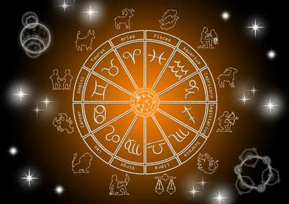
Das Horoskop

Slide 2
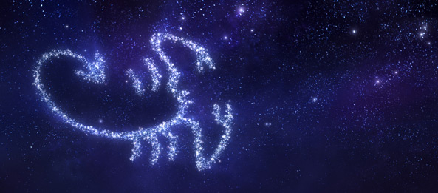
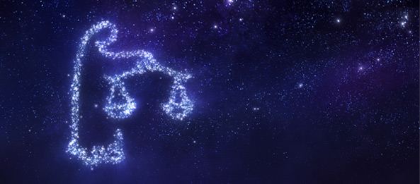
Das Horoskop ,auch Kosmogramm ist das wichtigste Hilfsmittel der Astrologie. Es stellt Planetenpositionen der größten und bekanntesten Himmelskörper (Sonne, Erdmond, Planeten) unseres Sonnensystems zu einem bestimmten Zeitpunkt dar. Die Horoskopzeichnung gibt die Sicht in das Sonnensystem aus geozentrischer Sicht (Erd-Sicht) wieder, wobei der Ort, für den das Horoskop erstellt wird, nach geografischer Länge und Breite berücksichtigt wird.

Slide 3
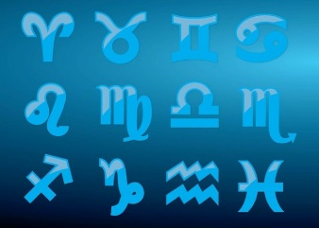
Grundlagen sind astronomische Berechnungsmethoden der Himmelsmechanik. Früher wurden zur Berechnung die Ephemeriden genutzt; heute wird meistens eine Astrologie-Software verwendet, die darauf zurückgreift.

Slide 4
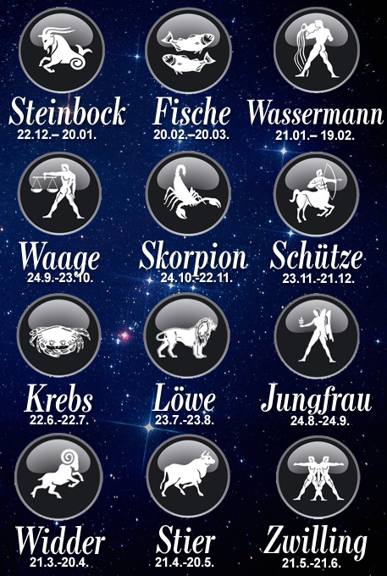
Sie wollen mehr über ihr Sternzeichen erfahren? Wollen wissen, was der Tag für Sie bereithält?

Slide 5
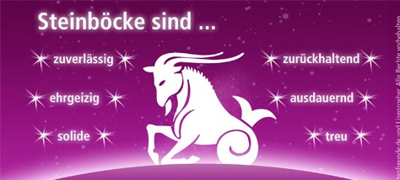
22.12 – 12.01

Slide 6
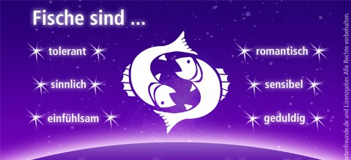
20.02 – 20.03

Slide 7
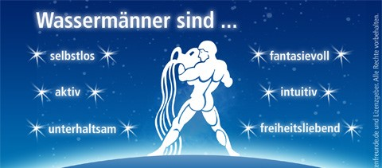
21.01 – 19.02

Slide 8
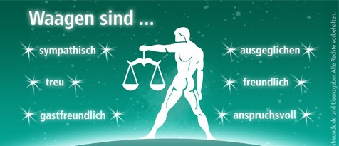
24.09 – 23.10

Slide 9
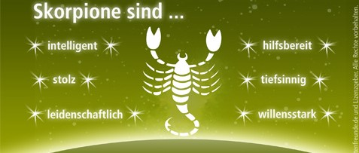
24.10 – 22.11

Slide 10
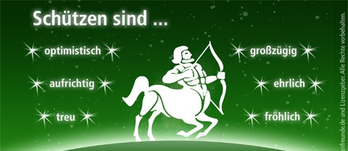
23.11 – 21.12

Slide 11
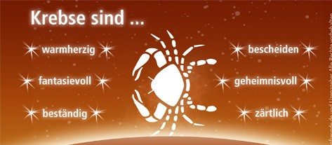
22.06 – 22.07

Slide 12
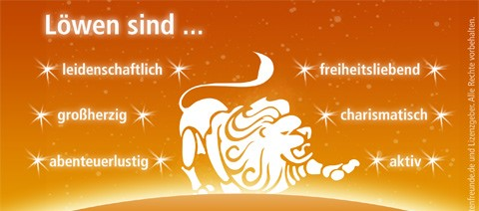
23.07 – 23.08

Slide 13
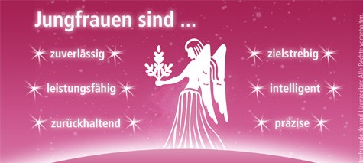
24.08 – 24.09

Slide 14
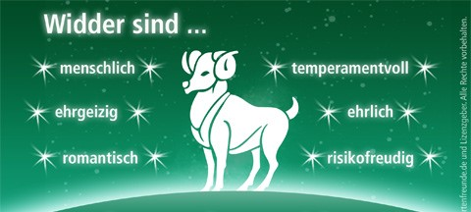
21.03 – 20.04

Slide 15
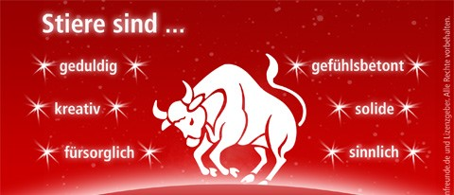
21.04 – 20.05

Slide 16
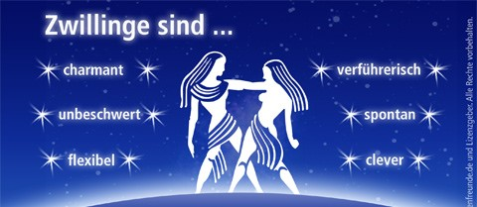
21.05 – 21.06

